Slide 1
Block fileSystems
Mg. Ing. Gonzalo E. Sanchez
MSE - 2020
Implementación de Sistemas Operativos II

Slide 2
Block fileSystems
Introducción

Slide 3
Introducción

Slide 4
Block fileSystems
Los dispositivos de almacenamiento se clasifican en dos grandes grupos:
Dispositivos block.
Dispositivos flash.
Son manejados por subsistemas diferentes y por filesystems diferentes.
Los dispositivos block pueden ser escritos y leídos en operatorias de bloque, sin ser borrados previamente.

Slide 5
Block fileSystems
Ejemplos de dispositivos block:
Discos duros.
Disquettes.
Discos RAM.
Pen Drives.
Memorias SD
Pendrives y memorias SD se basan en sistemas flash pero integran un controlador que emula un dispositivo block.

Slide 6
Block fileSystems
Los dispositivos flash pueden ser leídos pero para su escritura requieren ser borrados previamente.
Normalmente se debe borrar una porción más grande del tamaño que se desea escribir.
Ejemplos de dispositivos flash:
Memorias NOR flash.
Memorias NAND flash.

Slide 7
Block fileSystems
La lista de dispositivos block disponibles en el sistema se pueden encontrar en /proc/partitions.
También puede verse en /sys/block.
Usualmente los discos duros (y sus respectivas particiones) se muestran como sda, sdb, etc.
También puede verse los pendrives representados como sda, sdb, sdc, etc.
Memorias SD suelen mostrarse como mmcblk (si no usan un adaptador)

Slide 8
Block fileSystems
Los filesystem tradicionales luego de un system crash o desconexión brusca pueden quedar en un estado no coherente.
Esto requiere un chequeo completo del filesystem luego del reinicio.
Sistema de archivos tradicional para linux: ext2.
Sistema tradicional para Windows: vfat.
Herramientas de reparación: fsck.ext2 y fsck.vfat respectivamente.

Slide 9
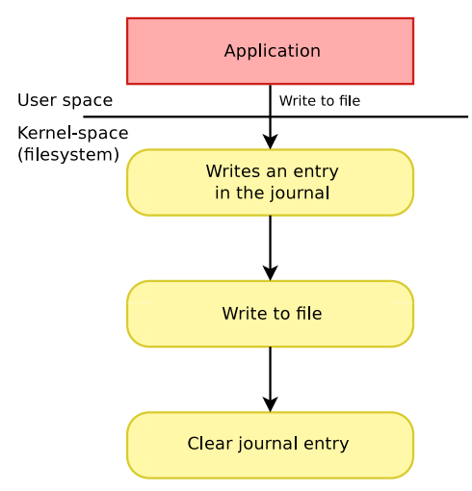
Block fileSystems
Para evitar estados no coherentes en condiciones de poweroff brusco o luego de un system crash, se diseñaron otros fs.
Son denominados journaled filesystems.
Todas las escrituras en ellos son descritas antes en un diario o bitácora.

Slide 10
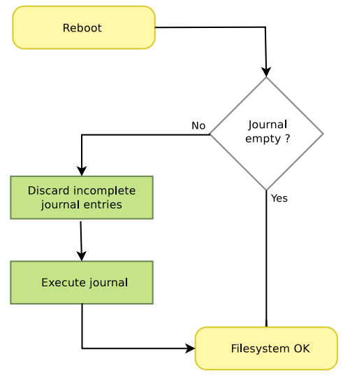
Block fileSystems
Gracias a la bitácora, el filesystem jamás se deja en un estado corrupto/inválido.
Con un poweroff repentino puede llegar a perderse información recientemente guardada.

Slide 11
Block fileSystems
Filesystems que incluyen bitácora:
ext3: es un filesystem ext2 con extensión de bitácora.
ext4: nueva generación con muchas mejoras. Es el filesystem por defecto de todos los sistemas linux actuales.
El kernel de linux soporta muchos otros filesystems:
reiserFS.
JFS.
XFS.
Orientados a servidores o cargas de trabajo científicas.

Slide 12
Block fileSystems
Existe un posible reemplazo para ext4 en el futuro cercano: btrfs.
Filesystem de próxima generación. Excelente performance
Todavía bajo fuerte desarrollo (link a wiki oficial).
El formato en disco es estable: no se prevé un cambio en él salvo existan razones muy fuertes para hacerlo.
Conferencia sobre btrfs explicando pros y contras (link).

Slide 13
Block fileSystems
Para particiones muy pequeñas (<5MB) se recomienda formato ext2.
Esto es porque ext3 y ext4 necesitan mucho espacio en proporción para metadata (1MB para una partición de 4MB).
Para crear una particion vacia ext2/ext3/ext4 en un dispositivo block se utiliza el comando mkfs:
mkfs.ext2 /dev/hda3
mkfs.ext3 /dev/sda2
mkfs.ext4 /dev/sda3

Slide 14
Block fileSystems
Para crear una imagen de filesystem a partir de un directorio que contiene archivos y directorios se utiliza genext2fs.
genext2fs -d rootfs/ rootfs.img
Así podremos transferir la imagen al dispositivo block mediante el comando dd.
También puede accederse y modificarse utilizando el mecanismo loop.

Slide 15
Block fileSystems
Ejemplo: genext2fs -d rootfs/ rootfs.img mkdir /tmp/tst mount -t ext2 -o loop rootfs.img /tmp/tst
En el directorio /tmp/tst se puede acceder y modificar los contenidos de rootfs.img
Posible gracias a un driver del kernel llamado loop que emula un dispositivo block a partir de los contenidos de un archivo.

Slide 16
Block fileSystems
Existen filesystems optimizados para ser utilizados en block devices basados en NAND flash.
Flash-Friendly filesystem es uno (link a wiki F2FS).
Disponible en el mainline de linux.
Muy buenos benchmarks, la mejor performance en la mayoria de los casos.

Slide 17
Block fileSystems
Un tipo de filesystem muy conocido es squashfs.
Es un filesystem de solo lectura para dispositivos block.
Es adecuado para partes de un filesystem que solo pueden ser leídos (kernel, binarios de sistema, etc).
Muy buena relacion de compresion y performance de acceso.
Se utiliza en muchas distribuciones liveCDs y liveUSB.
Soporta compresión LZO para mejor performance en sistemas embebidos (menor relación de compresion).

Slide 18
Block fileSystems
LZO es adecuada cuando se tiene poco poder de procesamiento (CPU lenta).
squashfs también soporta algoritmo XZ para una mejor compresión, a costa de mayor utilización de CPU.
Benchmarks: aproximadamente 3 veces menor a un filesystem ext3 y entre 2 y 4 veces más rápido (link a comparaciones).

Slide 19
Block fileSystems
Para utilizar squashfs se debe instalar el paquete squashfs-tools.
Para crear una imagen, se utiliza el comando mksquashfs
Ejemplo: mksquashfs rootfs/ rootfs.sqfs
ATENCIÓN: si la imagen ya existe, debe removerse primero o utilizar la opción -noappend.
Para instalar la imagen se copia directamente el archivo mediante el comando dd.

Slide 20
Block fileSystems
EJEMPLO: Asumiendo que la partición donde queremos copiar la imagen es /dev/sc1. dd if=rootfs.sqfs of=/dev/sdc1
Montar el filesystem: mount -t squashfs /dev/sdc1 /mnt/root

Slide 21
Block fileSystems
Mencionamos un filesystem útil: tmpfs.
No es un block filesystem: no define una estructura en disco.
Es un pseudo filesystem.
Se utiliza para almacenar datos volátiles en RAM.
Lo mencionamos porque almacena información en RAM como un ramdisk (que si es block fs).
Ejemplo: mount -t tmpfs varrun /var/run.

Slide 22
Block fileSystems
Con lo visto, es buena idea separar el almacenamiento tipo block en varias partes.
Una partición de solo lectura comprimida (squashfs) utilizada para binarios y kernel.
Ventajas: la compresión ahorra espacio y ser solo-lectura protege el sistema de errores o corrupción de datos.
Una partición de lectura-escritura con un journaled filesystem (ext3 o ext4) para datos de usuario y configuraciones.
Almacenamiento en RAM para datos volátiles (tmpfs).

Slide 23
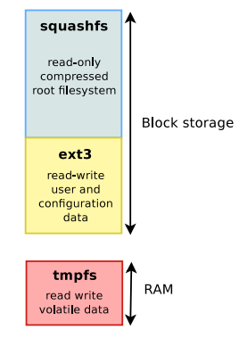
Block fileSystems

Slide 24

Gracias.

